Slide 1
KOMPOZITNI MATERIJALI OJAČANI VLAKNIMA

Slide 2
Kompozitni materijali ojačani vlaknima imaju najveću specifičnu čvrstoću i modul elastičnosti od svih kompozitnih materijala i strukturalnih materijala uopšte.
* Specifična čvrstoća predstavlja odnos između čvrstoće i gustine materijala.
**Specifični modul elastičnosti predstavlja odnos između modula elastičnosti i gustine.

Slide 3
Mehanizam ojačavanja
Zasniva se na prenosu napona sa osnove na vlakna.
Vlakna obezbeđuju: nosivost-napon tečenja/zateznu čvrstoću, otpornost na zamor, visoku žilavost loma, krutost, u većoj meri nego čestice.
Osnova obezbeđuje: oblik, duktilnost

Slide 4
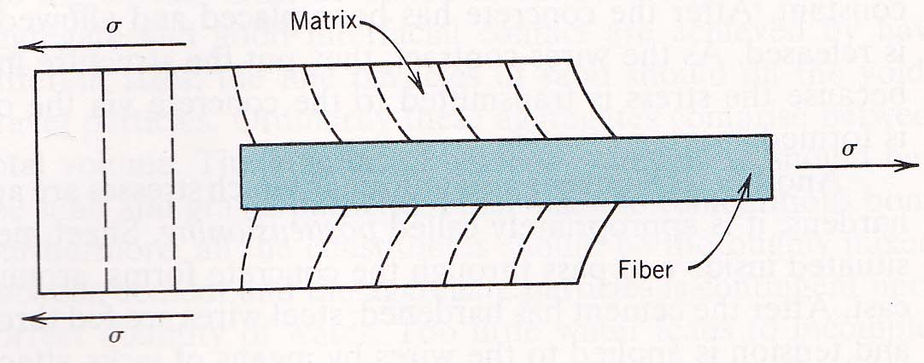
Uticajni faktori na efikasnost ojačavanja
Athezija između vlakana i osnove
Mehaničke karakteristike vlakana
Raspored vlakana
Dimenzije vlakana:
Osnova
Vlakna
Linije deformacije osnove

Slide 5
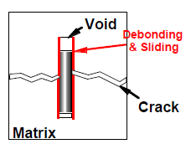
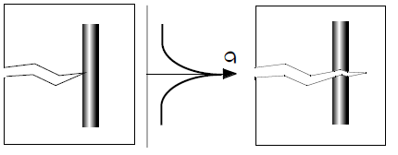
Kretanje prsline u slučaju loše athezije
Duktilna osnova, velika čvrstoća vlakana:
Praznina
Razdvajanje vlakna i osnove (klizanje)
Prslina treba da “obiđe” oko celog vlakna, kako bi došlo do razdvajanja vlakna i osnove
Krta osnova, mala čvrstoća vlakana:
Put koji prslina treba da pređe je značajno kraći nego u prethodnom slučaju

Slide 6
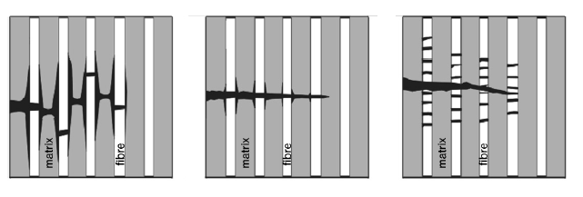
Uticaj athezije vlakana i osnove
OSNOVA VLAKNA
Loša athezija
Srednja athezija
Dobra athezija
U slučaju dobre athezije, dobija se optimalan slučaj da se prslina kreće kroz čvrsta vlakna, čime se značajno povećava čvrstoća kompozitnog materijala.

Slide 7
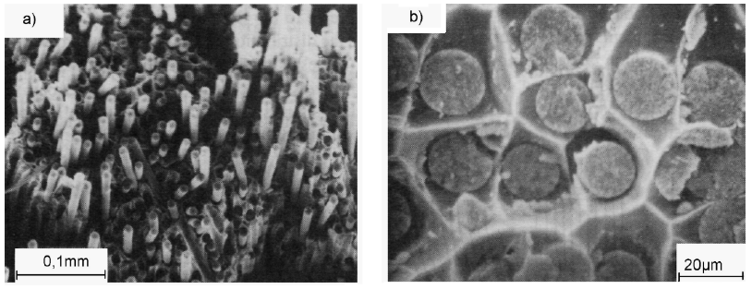
Loša athezija – izvlačenje vlakana iz osnove
Dobra athezija – lom vlakana
Dobra athezija se ostvaruje hemijskom reakcijom između osnove i vlakana u tankom graničnom sloju.

Slide 8
Kritična dužina vlakana
Kritična dužina vlakana (l_{krit}) je najmanja dužina koja obezbeđuje potpun prenos napona sa osnove na vlakna:
l_{krit}=R_{m}d/2τ
R_{m} – zatezna čvrstoća vlakana
d – prečnik vlakana
τ - smicajni napon (athezija,napon veze) između osnove i vlakana

Slide 9
Srednji zatezni napon koji deluje na vlakno
R_{m}
R_{m}
R_{m}
l<l_{krit}
Dužina vlakna manja od kritične
Nepotpuno iskorišćenje zatezne čvrstoće vlakna
l=l_{krit}
Dužina vlakna jednaka kritičnoj
Dostizanje zatezne čvrstoće samo na sredini vlakna u tački
l>l_{krit}
Dužina vlakna veća od kritične
Dostizanje zatezne čvrstoće na srednjem delu vlakna

Slide 10
l_{krit}=R_{m}d/2τ
Vlakna manjeg prečnika su efikasnija u funkciji ojačanja osnove u odnosu na vlakna većeg prečnika, jer omogućavaju upotrebu kraćih vlakana (manji d => manji l_{krit}).
Princip iskorišćen kod relativno tankih vlakana – niti (uključujući nanovlakna kao što sugljenične nanocevčice).

Slide 11
Empirijski izraz:
l_{optimalna} > 30 l_{krit} = 30 R_{m}d/2τ = 15 R_{m}d/τ
* l_{krit} za staklena vlakna iznosi ~1 mm
** l_{optimalno} za staklena vlakna iznosi >30 mm

Slide 12
Podela kompozitnih materijala prema kritičnoj dužini vlakana
Diskontinualna vlakna: l < 15 l_{krit}
(dužina ½ od optimalne => manji stepen ojačanja)
Kontinualna vlakna: l > 15 l_{krit}
(dužina obično veća od optimalne => veći stepen ojačanja)
(3. Niti su diskontinualna vlakna vrlo malog prečnika: l > 15 l_{krit})
* Za l<<l_{krit}, kompozitni materijal se smatra partikulitnim – zbog manjeg prenosa napona na ojačavajuće čestice, stepen ojačavanja je manji nego kod odgovarajućih kompozinih materijala ojačanih vlaknima.

Slide 13
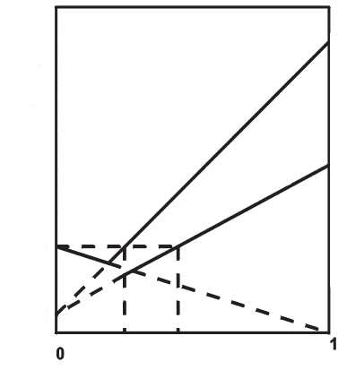
Uticaj dužine vlakana i njihove orijentacije na potreban sadržaj da se napon tečenja kompozitnog materijala izjednači sa zateznom čvrstoćom osnove: f_{I(duga usmerena)} << f_{II (kratka usmerena)}
Duga usmerena vlakna (I)
Napon σ [MPa]
R_{m}
Kratka usmerena
vlakna (II)
R_{p0,2%}
f_{I}
f_{II}
Sadržaj vlakana f

Slide 14
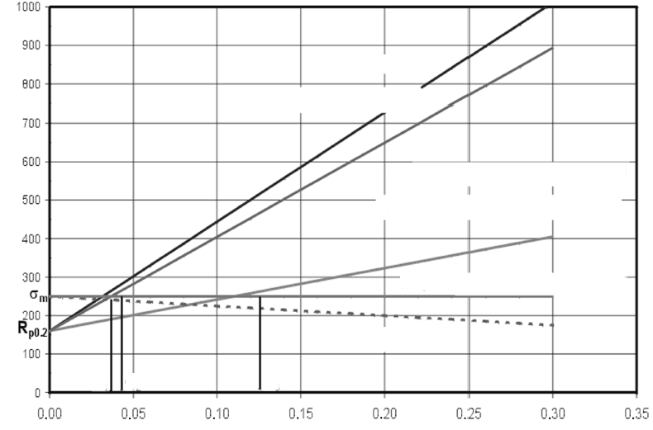
Uticaj dužine niti i njihove orijentacije na potreban sadržaj da se napon tečenja kompozitnog materijala izjednači sa zateznom čvrstoćom osnove:
f_{I(duga usmerena)} ~ f_{II (kratka usmerena)}
Napon σ [MPa]
Duge usmerene niti (I)
Kratke usmerene niti (II)
Kratke niti neuređene orijentacije (III)
f_{I}=3,2 %
f_{II}=3,5 %
f_{III}=12,5%
Sadržaj vlakana-niti f

Slide 15
Vrste vlakana i niti
Polimerna
Metalna
Keramička
* Diskontinualna vlakna se dobijaju sečenjem dugih vlakana, a njihovo postavljanje u osnovu je neuređeno, zbog jednostavnijeg dobijanja kompozitnog materijala i niže cene.

Slide 16
Polimerna vlakna
Aramidna (APA-aromatična poliamidna)-Kevlar/Twaron
UHMWPE (Ultra-high-molecular-weight-polyethylene)-Dyneema/Spectra
 | Aramidna | UHMWPE
Gustina [g/cm³] | 1,44 | 0,94
Zatezna čvrstoća [MPa] | 3600 | 5000
Specifična čvrstoća [MPacm³/g] | ~2500 | ~5300
Modul elastičnosti [GPa] | 50-186 | ~69
Specifični modul elastičnosti [GPacm³/g] | ~90 | ~73

Slide 17
Metalna vlakna
 | Legure Al | Legure Ti | Čelik
Gustina [g/cm³] | 2,6* | 4,6* | 7,7*
Zatezna čvrstoća [MPa] | 620 | 1900 | 4100
Specifična čvrstoća [MPacm³/g] | 238 | 413 | 532
Modul elastičnosti [GPa] | 73 | 115 | 207
Specifični modul elastičnosti [GPacm³/g] | 28 | 25 | 27
* vrednosti su za specifične legure namenjene za izradu vlakana

Slide 18
Metalne niti
 | Bakar | Nikl | Železo
Gustina [g/cm³] | 8,7 | 8,8 | 7,7
Teoretska čvrstoća [MPa] | 12000 | 21000 | 20000
Zatezna čvrstoća [MPa] | 3000 | 3900 | 13000
Specifična čvrstoća [MPacm³/g] | 345 | 443 | 1688
Modul elastičnosti [GPa] | 124 | 215 | 200
Specifični modul elastičnosti [GPacm³/g] | 14 | 24 | 26

Slide 19
Keramička vlakna
 | E-staklo | S-staklo | C | B
Gustina [g/cm³] | 2,5 | 2,4 | 1,4 | 2,5
Zatezna čvrstoća [MPa] | 3400 | 4800 | 1700 | 3400
Specifična čvrstoća [MPacm³/g] | 1360 | 2000 | 1214 | 1360
Modul elastičnosti [GPa] | 72 | 86 | 190 | 400
Specifični modul elastičnosti [GPacm³/g] | 29 | 36 | 136 | 160

Slide 20
Keramičke niti
 | Al₂O₃ | SiC | B₄C | C | Ugljenične nanocevčice (CNT-Carbon nanotube)
Gustina [g/cm³] | 3,9 | 3,1 | 2,5 | 1,6 | 1,4
Teoretska čvrstoća [MPa] | 41000 | 83000 | 45000 | 98000 | 98000
Zatezna čvrstoća [MPa] | 19000 | 11000 | 6700 | 21000 | 63000
Specifična čvrstoća [MPacm³/g] | 4872 | 3548 | 2680 | 13125 | 45000
Modul elastičnosti [GPa] | 60 | 122 | 65 | 142 | ~1000
Specifični modul elastičnosti [GPacm³/g] | 15 | 39 | 26 | 89 | ~714

Slide 21
Postupci dobijanja vlakana
Polimeri: - izvlačenjem i vučenjem
Keramika: - izvlačenjem
- naparavanjem
- električnim pražnjenjem
Metali: - vučenjem

Slide 22
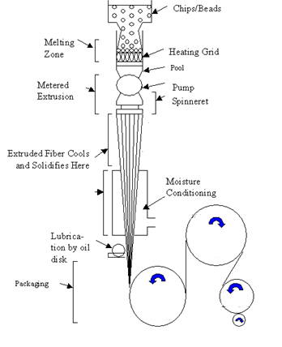
Izvlačenje i vučenje polimernih vlakana
Granulat
Izvlačenjem se dobijaju vlakna
Vučenjem se vrši orijentacija polimernih lanaca
Zona topljenja
Grejač
Tečni polimer
Pumpa
Zona izvlačenja
Dizne
Zona
vučenja
Komora za regulaciju vlage
Odvlaživanje
Podmazivanje
Pakovanje

Slide 23
Vučenje polimernih lanaca
Iz neuređene, dobija se približno paralelna orijentacija polimernih lanaca, čime se značajno povećavaju mehaničke osobine.

Slide 24
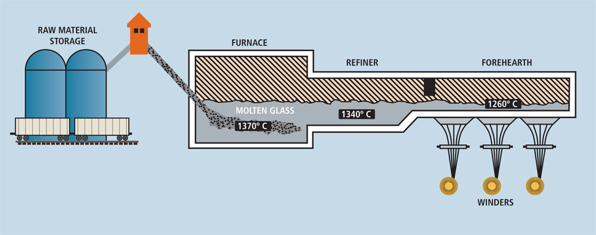
Izvlačenje keramičkih vlakana
Primer za staklo:
- smanjuje se poroznost i samim tim se povećavaju mehaničke osobine.
Skladište sirovina
Peć za topljenje
Namotavanje staklenih vlakana

Slide 25
Dobijanje vlakana naparavanjem
Primer za borba vlakna:
- Naparava se volframska žica prečnika 10 μm
W
B
W žica
B vlakna
1000 ºC

Slide 26
Dobijanje ugljeničnih vlakana naparavanjem
400ºC
800ºC
1800ºC + vučenje
PAN-
Poliakrilonitril zatezanje
Stabilizacija
Karbonizacija
Grafitizacija
99% C

Slide 27
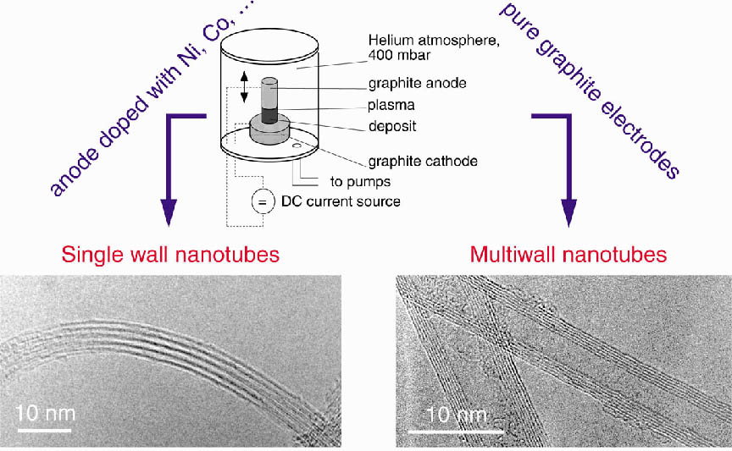
Dobijanje grafitnih nanocevčica električnim pražnjenjem
Električno pražnjenje između dve grafitne elektrode izaziva isparavanje jedne elektrode i deponovanje materijala na drugoj. Tu spadaju grafitne nanocevčive, fulereni...
Atmosfera helijuma, 400 mbar
Grafitna anoda
Pazma
Naneti materijal
Grafitna katoda
Pumpa
Jednosmerna struja
Jednoslojne nanocevčice
Višeslojne nanocevčice

Slide 28
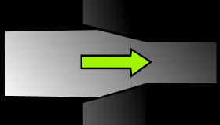
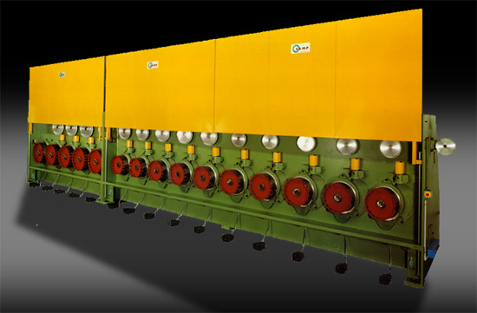
Vučenje
Vučenje žice se vrši kroz određen broj matrica i sa međužarenjima.

Slide 29
Vrste osnove
Polimerna - termoreaktivni polimeri: epoksidna i poliestarska smola
- termoplastični polimeri: poliamid, polikarbonat, polistiren, polivinilhlorid
Metalna (legure Mg, Al i Ti)
Keramička (Al₂O₃, SiC, B₄C, B₄N)

Slide 30
Pitanja – kompozitni materijali ojačani vlaknima (uvod)
1. Objasniti mehanizam ojačavanja kod kompozitnih materijala ojačanih vlaknima.
2. Uticaj athezije između vlakana i osnove?
3. Odnos dužine vlakana i kritične dužine vlakana (nacrtati karakteristične dijagrame)?
4. Uticaj dužine vlakana i njihove orijentacije na potreban sadržaj da se napon tečenja kompozitnog materijala izjednači sa zateznom čvrstoćom osnove?
5. Uticaj dužine niti i njihove orijentacije na potreban sadržaj da se napon tečenja kompozitnog materijala izjednači sa zateznom čvrstoćom osnove?
6. Izvlačenje i vučenje polimernih vlakana?
7. Dobijanje bornih vlakana naparavanjem?
8. Dobijanje ugljeničnih vlakana naparavanjem?
9. Dobijanje ugljeničnih nanocevčica?

